Slide 1

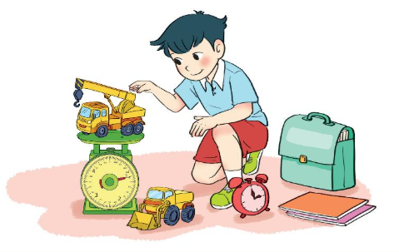



TOÁN
3

Slide 2
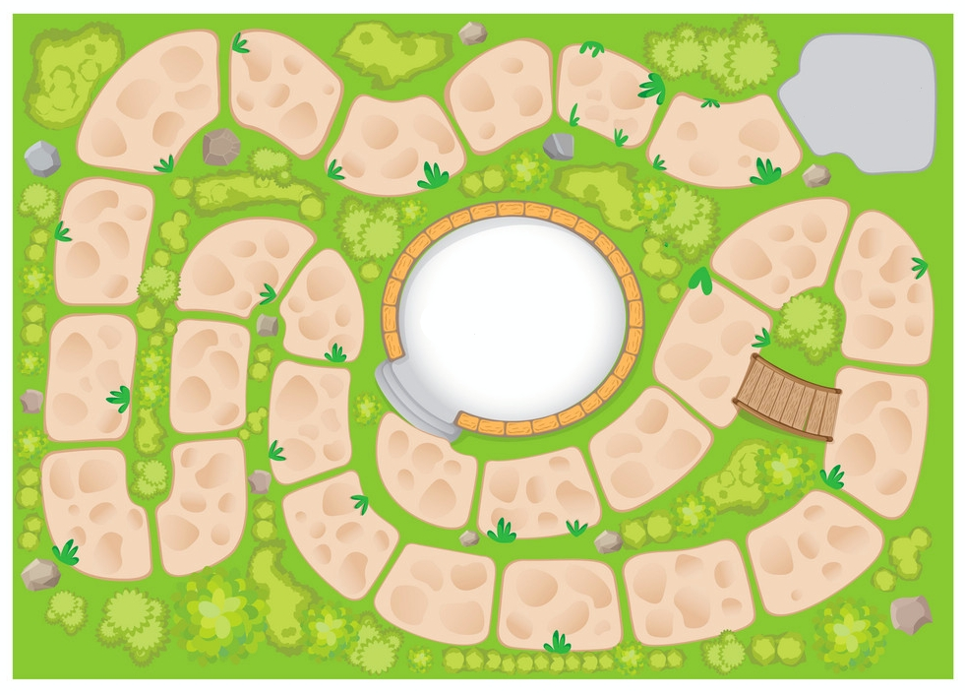
Game Mê cung
Khởi động
Notes:
Click vào cặp để cặp di chuyển về đúng vị trí.

Slide 3





460 + 10 = 470
460 + 10 = ?
220 + 4 = ?
220 + 4 = 224
780 + 5 = ?
780 + 5 = 785

Slide 4

CỘNG, TRỪ, NHÂN, CHIA TRONG PHẠM VI 10 000
Chủ đề 10
PHÉP CỘNG TRONG PHẠM VI 10 000
(Tiết 1)
Bài 54
S/38

Slide 5


2729 + 4827 = ?

Slide 6
2729 + 4827 = ?
 9 cộng 7 bằng 16, viết 6 nhớ 1.
2
7
2
9
+


 2 thêm1 bằng 3; 3 cộng 2 bằng 5, viết 5.
4
8
2
7
 7 cộng 8 bằng 15, viết 5 nhớ 1.
7
5
5
6
2729 + 4827 =
7556
 2 thêm 1 bằng 3; 3 cộng 4 bằng 7, viết 7.

Slide 7

Muốn cộng các số có bốn chữ số, ta làm như sau:
+ Bước 1: Đặt tính
- Viết số hạng thứ nhất.
- Viết số hạng thứ hai dưới số hạng thứ nhất sao cho các chữ số ở cùng một hàng thẳng cột với nhau.
- Viết dấu cộng.
- Kẻ vạch ngang.
+ Bước 2: Thực hiện tính từ phải sang trái

Slide 8


Slide 9
1
Tính
6428
3481
2576
4518
6307
826
837
524
+
+
+
+
9909
7094
7133
1361

Slide 10

2
Đặt tính rồi tính.
3628 + 4845
4252 + 5284
3847 + 635
3628
4252
3847
+
+
+
4845
5284
635
8473
9536
4482

Slide 11
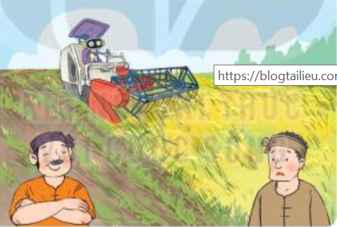
3
Vụ mùa năm nay, bác Hùng thu hoạch được 2530 kg thóc, bác Dương thu hoạch được nhiều hơn bác Hùng 550 kg thóc. Hỏi vụ mùa năm nay bác Dương thu hoạch được bao nhiêu ki-lô-gam thóc?
Tóm tắt:
Bác Hùng: 2530 kg thóc
Bác Dương nhiều hơn: 550 kg thóc
Bác Dương:…? Kg thóc
Bài giải
Bác Dương thu hoạch được số ki-lô-gam thóc là:
2530 + 550 = 3080 (kg thóc)
Đáp số: 3080 kg thóc

Slide 12

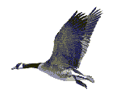
TRÒ CHƠI
AI NHANH, AI ĐÚNG?

Slide 13

AI NHANH, AI ĐÚNG?
ĐÚNG GHI Đ, SAI GHI S
1
2
3
4
0
4753
7360
207
6962
2071
369
4
+
+
+
+
312
317
7
7
5060
s
0
S
6811
7560
9033
Đ
S
5
4
3
2
1
0
5
4
3
2
1
0
0
0
5
4
3
2
1
0
0
2
0
5
4
3
1
0

Slide 14

1
Xem lại bài đã học
Dặn dò
2
Hoàn thành bài …
3
Chuẩn bị: Tiết 2 (tr.39,40)
Notes:
Hoàn thành bài nào GV linh động viết vào nhé

